Slide 1
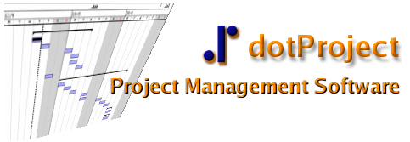
Présentation de Dotproject
Encadré par: K.Nafil
Réalisé par: Doha Chkarat et Hind Sekkat

Slide 2
Plan
Introduction
Description de DotProject
Histoire de DotProject
Fonctionnalités de DotProject
Rôle des utilisateurs de DotProject
Vue globale du projet
Savoir organiser son projet
Pourquoi choisir DotProject?
Workshop

Slide 3
Introduction
La gestion d’une entreprise est bien plus complexe qu’elle n’y paraît, ce qui nécessite un mécanisme et des outils de mise en marche du projet.
DotProject est un logiciel de gestion de projets collaboratif

Slide 4
Description de DotProject
C’est un outil open source de gestion de projets en PHP avec une base de données MySQL pour le stockage des données de projets comprenant les projets, les tâches de chaque employé, le diagramme de Gantt, le calendrier, les fichiers, les contacts…

Slide 5
DotProject
Aucune société n’est derrière ce projet.
Il est géré, entretenu, développé et soutenu par un groupe de bénévoles et par les utilisateurs eux-même.

Slide 6
Histoire
DotProject a été initiallement développé par Will Ezell chez dotmarketing pour être un remplacement open source de Microsoft Project, lancé en 2000.
Le projet a été transféré à source forge en octobre 2001.
L’équipe d’origine est passée à dotCMS en 2002.
La version cible attendue pour l’utiliser s’est lancée à la fin de 2007.

Slide 7
Fonctionnalités de DotProject
Gestion des utilisateurs et permissions.
Gestion des bugs liés au projet et notification par mail.
Interface gestion Client/Compagnie.
Liste des projets et affichage hiérarchique des tâches, des sous-tâches et visualisation graphique du projet via des diagrammes de Gantt (utiles pour les chefs de projet).
Répertoire de contacts partagé.
Calendrier privé et partagé.
Forums de discussions liés à un projet.

Slide 8
Rôle des utilisateurs de DotProject
 | Access | View | Edit | Add | Delete
Administrateur (admin modules) | ALLOW | ALLOW | ALLOW | ALLOW | ALLOW
Project worker (non-admin modules) | ALLOW | ALLOW | ALLOW | ALLOW | ALLOW
Guest user (projects, tasks, calendar) | ALLOW | ALLOW

Slide 9
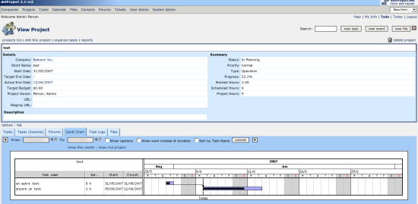
Vue globale du projet

Slide 10
Savoir organiser son projet
A chaque connexion, l’utilisateur a le droit de:
Visualiser son projet / la liste des tâches restantes.
Mettre à jour une tâche / créer un nouveau log.
Déclarer un nouvel évènement sur le calendrier.

Slide 11
Pourquoi choisir DotProject?
DotProject est le bon choix pour les organisations qui ont besoin d'une application de gestion de projet :
Gratuite.
Stable.
Fonctionne sur tous les principaux navigateurs.
Open source et non une application commerciale.
Sans frais de licence, de maintenance ou d’acquisition.

Slide 12
Merci pour votre attention

Slide 13
Workshop
Au travail !

